Slide 1
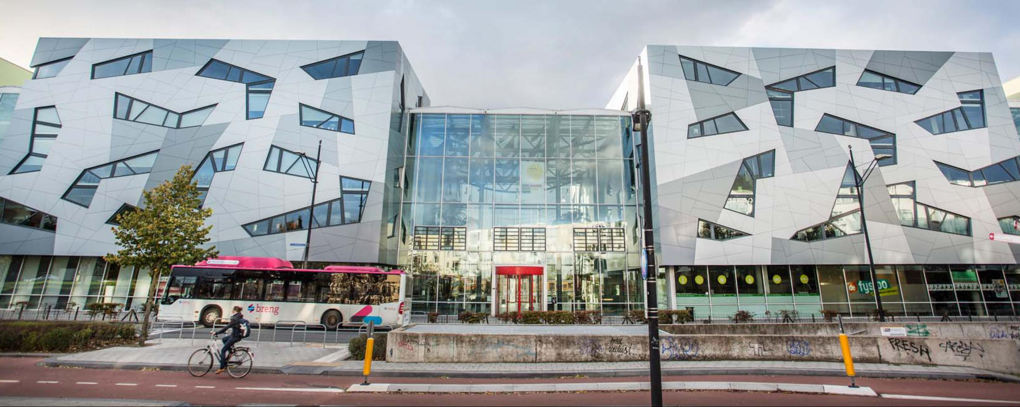
Juridisch administratieve beroepen

Slide 2
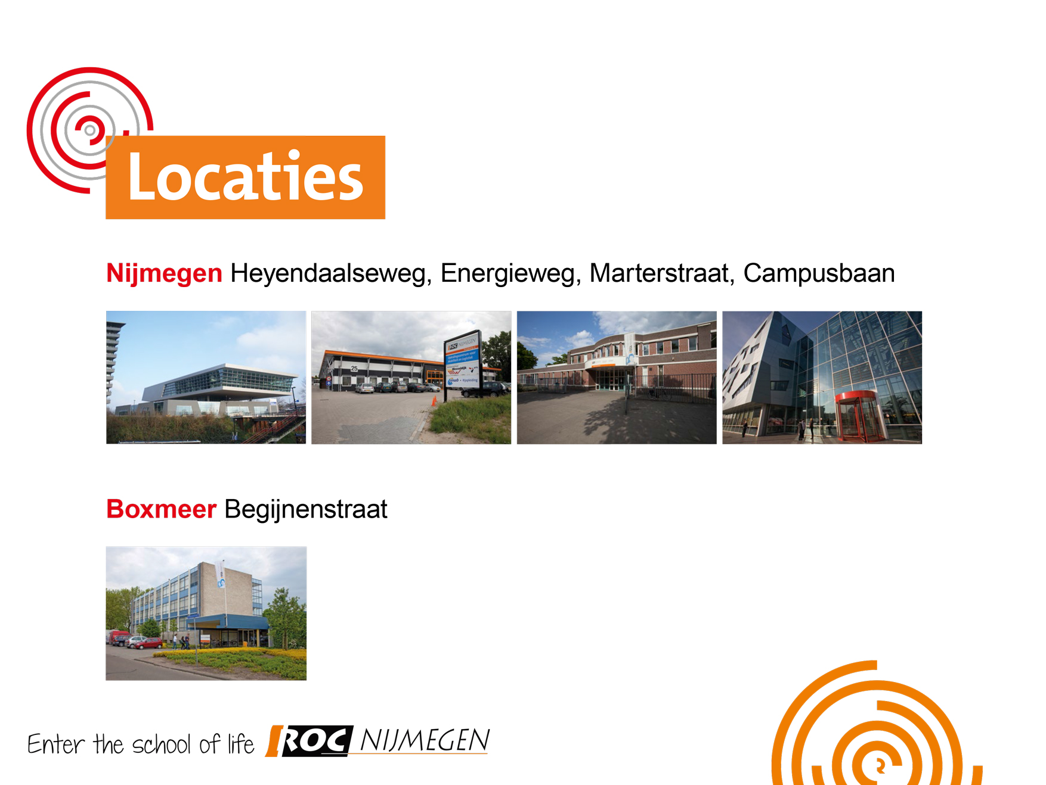
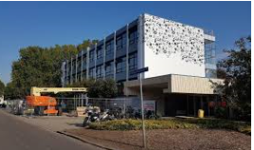
Wij zitten op de Campusbaan in de E-toren op de 1ste en 2e verdieping

Slide 3
Juridisch administratieve beroepen N4
BOL-opleiding (BBL in Nijmegen niet mogelijk)
Niveau 4 opleiding (niveau 3 opleiding niet mogelijk)
2 profielen:
Juridisch administratief dienstverlener
Werkzaam binnen Openbaar Bestuur of de Zakelijke Dienstverlening
Denk aan baliemedewerker gemeente, incassomedewerker
Medewerker Human Resource Management
Werkzaam op een afdeling personeelszaken of bij een uitzendbureau
Denk aan administratief medewerker HRM, intercedent

Slide 4

Past de opleiding bij jou?
Juridisch administratieve beroepen N4
valt binnen het domein Economie en Administratie
Verstrekken van informatie en advies
Opstellen van (juridische) documenten
Administratieve ondersteunende werkzaamheden
Dienstverlening aan cliënten van verschillende culturele achtergronden
Omgaan met vertrouwelijke informatie

Slide 5
Opleiding: Juridisch Administratief Dienstverlener (niveau 4)
BOL opleiding
3 jaar
https://www.roc-nijmegen.nl/mbo-opleidingen/economie-en-ondernemen/juridisch-administratief-dienstverlener-01278o
Toekomstig beroep Openbaar Bestuur:
Baliewerkzaamheden bij een gemeente
Aanvragen afhandelen bij een gemeente
Werken bij de rechtbank of het Openbaar Ministerie
Toekomstig beroep Zakelijke Dienstverlening:
Werken bij een deurwaarder of incassobureau
Werken bij een notariskantoor
Werken bij een advocatenkantoor

Slide 6
Opleiding: Medewerker HRM niveau 4
BOL-opleiding
3 jaar
https://www.roc-nijmegen.nl/mbo-opleidingen/economie-en-ondernemen/medewerker-personeel-en-arbeid-00919o
Toekomstig beroep als medewerker HRM:
Je bent betrokken bij werving- en selectie en bemiddeling van personeel
Je berekent inkomen en vergoedingen en stelt (arbeids)overeenkomsten op
Je levert en presenteert informatie
Je geeft voorlichting en advies aan het personeel
Je houdt de personeelsadministratie bij

Slide 7
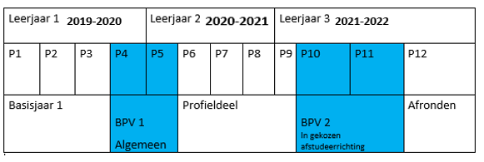
BPV / stageverdeling
Beroepspraktijkvorming

Slide 8
Na deze opleiding(en)?
Werken, redelijke kans op het vinden van een baan. Vaak via netwerk of voormalige stage
Vervolgopleiding, 75% stroomt door naar het HBO, HBO Recht, SJD, Maatschappelijk Werk, HRM

Slide 9
Toelatingseisen
Niveau 4:
Theoretische leerweg
Gemengde leerweg
Kaderberoepsgerichte leerweg
Als het profiel niet aansluit, wordt in het intakegesprek bepaald of instroom mogelijk is.
Daarnaast bestaat de mogelijkheid van een capaciteitentest.

Slide 10
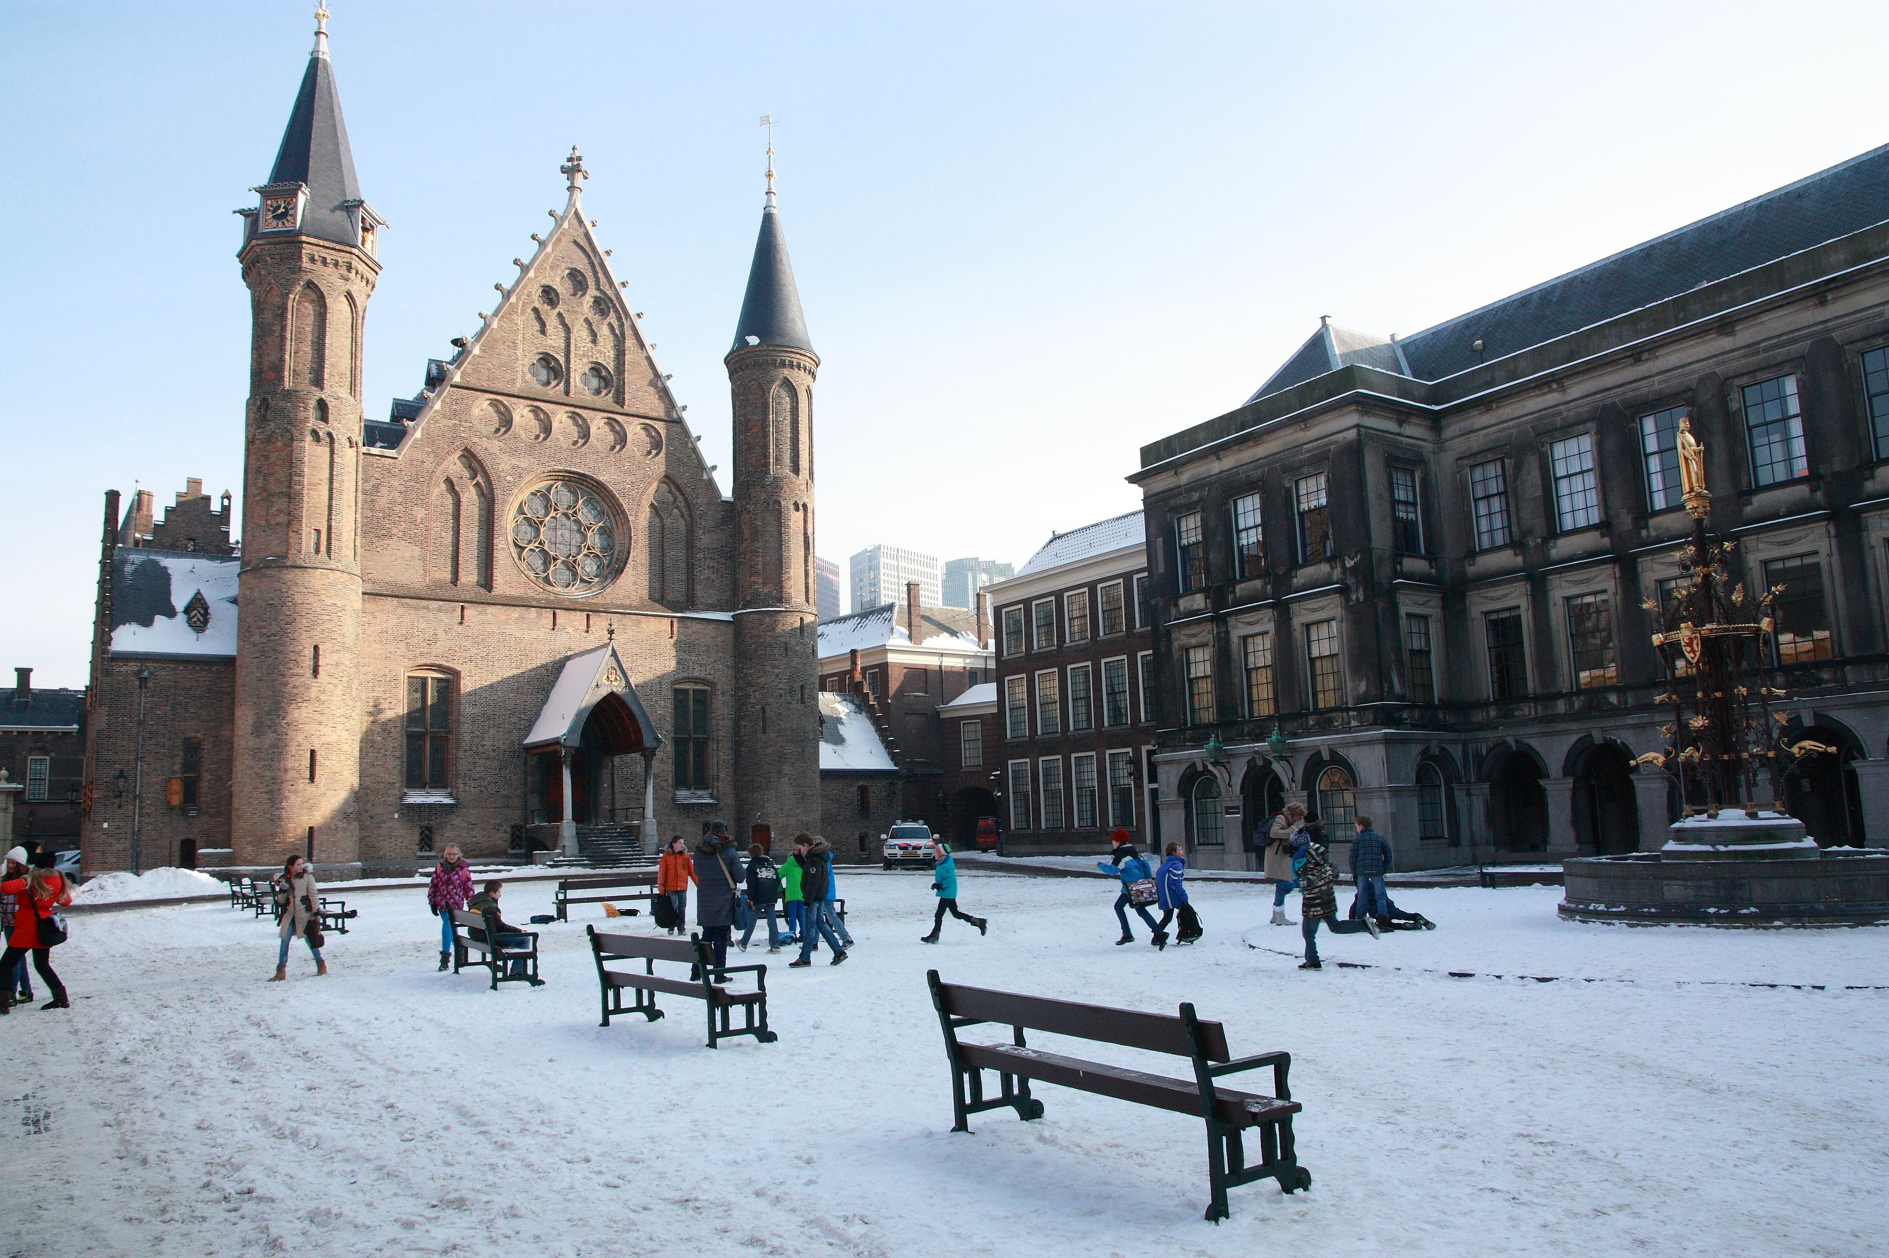
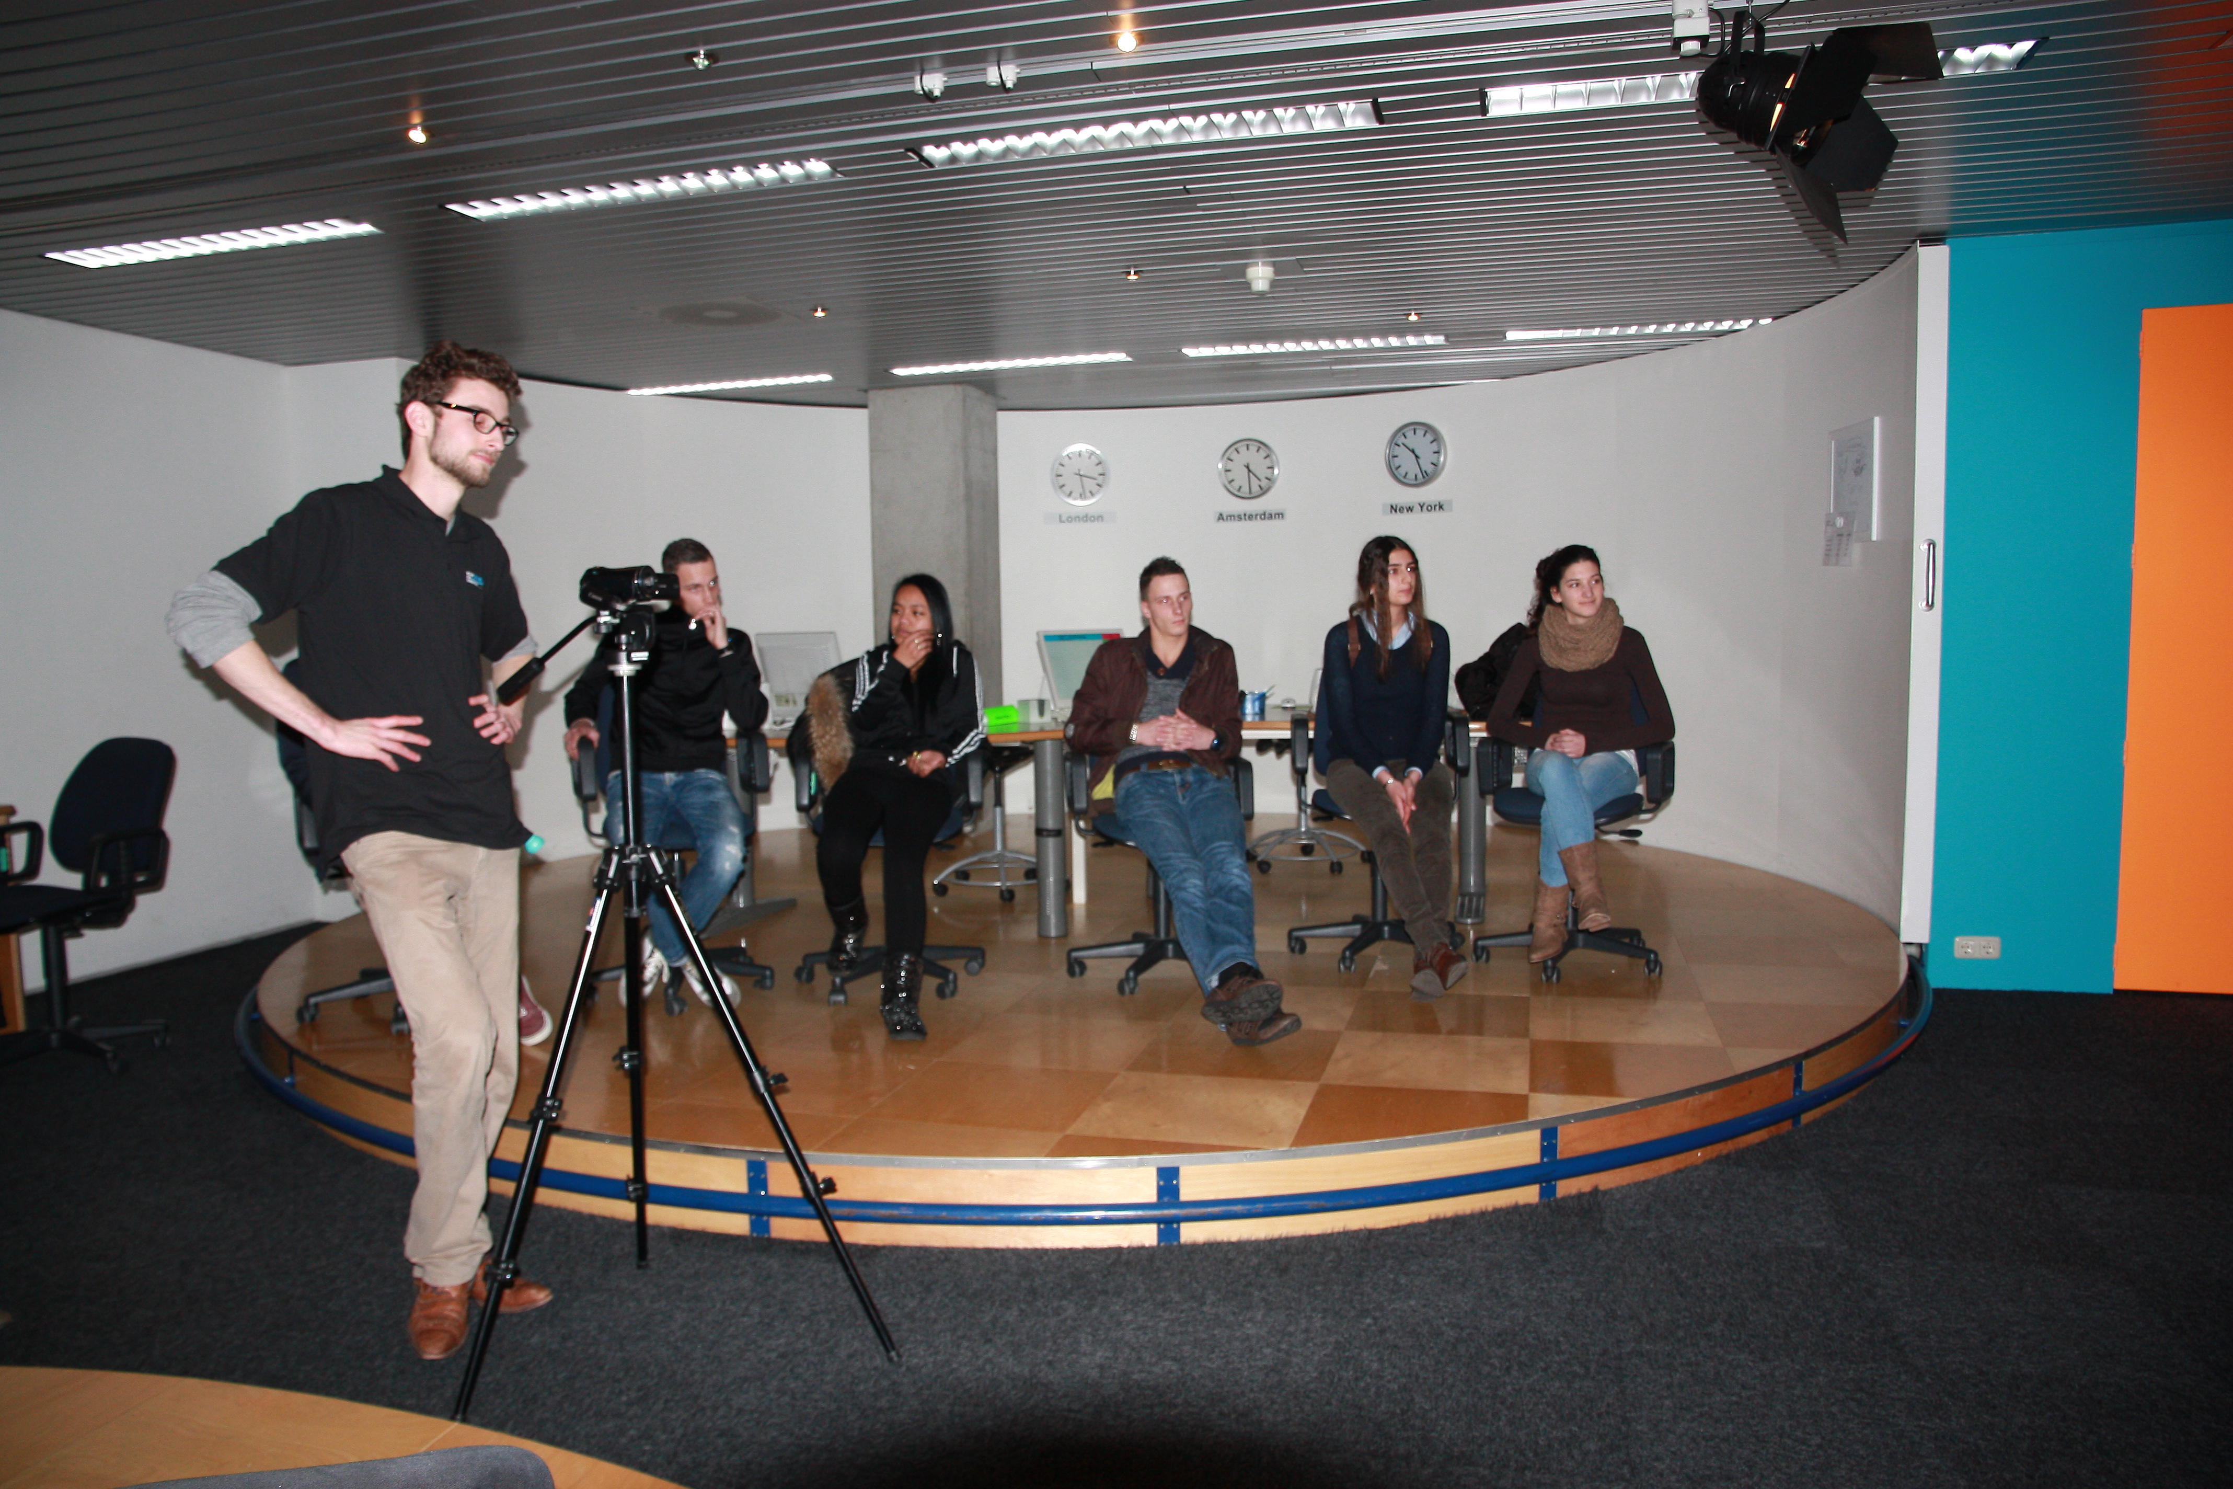
Trots
Excursies naar gemeentes, OM, Den Haag en Brussel
Veel studenten die doorstromen naar het HBO
Mogelijkheid om te versnellen
Opleiding groeit, meer instroom en minder uitval
Samenwerking werkveld o.a. bij gastlessen en examinering

Slide 11
Aanmeldprocedure
Aanmelden via de website (www.roc-nijmegen.nl)
Ontvangstbevestiging
Oproep voor intakegesprek
Doorstroomformulier verplicht
Besluit per post
Kosten:
Schoolgeld, boeken en materialen.

Slide 12
Meer informatie op onze website
Kijk voor meer info op: www.roc-nijmegen.nl
Juridisch Administratief Dienstverlener vind je hier.
Medewerker Human Resource Management vind je hier.

Slide 13

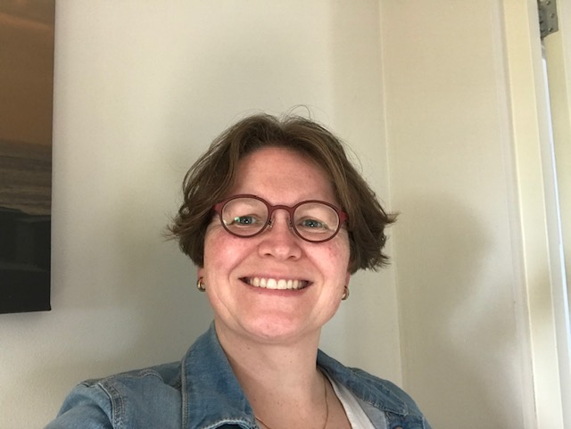
Meer informatie
Onze voorlichters:
Piet Drabbe
p.drabbe@roc-nijmegen.nl
06-40 13 83 01 (di en woe 13.00-17.00)
Nancy van den Brand
n.vandenbrand@roc-nijmegen.nl
06-30 29 83 14 (ma en vr 13.00-17.00)
Informatie via je decaan
Je kunt ook terecht bij ons infocentrum
Campusbaan 6, Nijmegen
Tel. 0900 - 9609

Slide 14

Notes:
Zijn er nog vragen?

